Slide 1
[Water World]
충성하라
(풀장에서 풍선 넘기기)
현대교회 초등 부

Slide 2
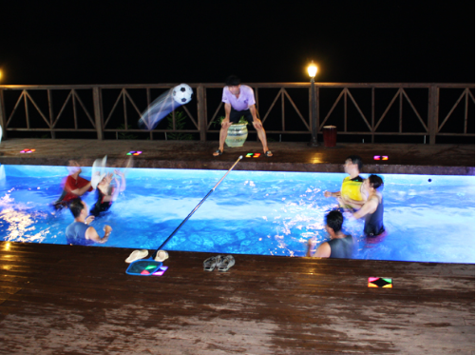

Slide 3
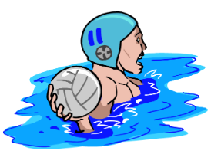
충성하라(주를 위해 공을 넘겨라)
대상 : 초등부, 인원 : 14명, 소요시간 : 20분
준비물 : 풀장, 네트, 풍선 공
사전준비 : ① 풀장에 온수를 채웁니다 ② 그물네트를 설치 합니다. ③ 풍선을 20개 준비 합니다. ④ 발 받침대
인사말 :
여러분 여기는 “하나님 나라를 지키는 가디언즈로 성장시키는 훈련센터” 입니다.
“가디언즈 훈련생 여러분, 혹시 배구를 해 보거나, 본 적이 있나요?
이번 코스는 풀장에 안에서 풍선을 네트로 넘겨 상대방 팀 쪽으로 보내는 “주를 위해 공을 넘겨라“ 훈련센터 입니다.
단, 구호규칙 : 풍선을 칠 때 마다 착하고 또는 충성된 종아! 구호를 합니다
* 게임 시작 전 주의 할 점은 공을 칠 때 옆에 친구와 부딪히지 않도록 조심하는 것도 잊지 말고요.
자 그럼 시작해 볼까요?
활동 방법
① [착하고 팀 Vs. 충성된 종아! 팀] 두 팀 나누기 – 키 순으로 줄을 서세요. 키가 비슷한 친구와 가위바위보 합시다.
② [구호 연습 & 풀장 입장] 착하고 팀 Vs. 충성된 종아! 구호 연습 후 한 팀씩 발 받침대를 딪고 조심히 풀장 입장
③ [게임 1] 풍선 한 개로 배구(세 번 안에 상대 편으로 넘기기)를 한다 3점 내기
④ [게임 2] 양쪽 끝에 풍선 5개를 두고 주어진 1분 안에 상대편으로 많이 넘기기
⑤ [게임 3] 양쪽 끝에 풍선 전부를 두고 주어진 2분 안에 상대편으로 많이 넘기기
마무리 및 인사말 : 조심히 풀장 밖으로 나온다
어린이 여러분 재미 있어나요? 선생님 따라 하세요 새길 말씀 같이 읽고 하고 마침 기도 후 다음 코스로 이동 합니다.

Slide 4
마태복음 25장 21절
그 주인이 이르되 잘하였도다
착하고 충성된 종아!
네가 적은 일에 충성하였으매,
내가 많은 것을 네게 맡기리니~
네 주인의 즐거움에 참여할지니어다 하고

Slide 5
하나님 아버지, 우리를 하나님 나라를 지키는 가디언즈로 불러주시니 감사합니다.
“주를 위해 공을 넘겨라”훈련을 하며 즐거운 시간을 갖었습니다.
이 땅에서 행복한 하나님 나라를 이루기 위해
하나님께서 맡기신 작은 일에도 최선을 다하여 “착하고 충성된 종아”하시며 예수님께 칭찬 받는 우리 어린이 모두가 되도록 축복하여 주옵소서
예수님의 이름으로 기도합니다. 아멘.

